Slide 1
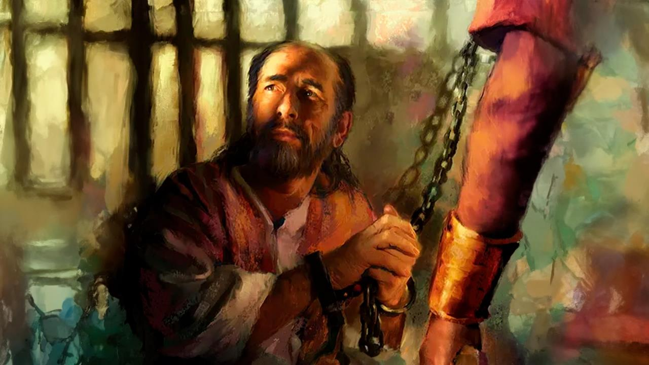
INUSIG, NGUNIT
HINDI INIWAN
Aralin 1 para sa ika-3 ng Enero, 2026

Slide 2

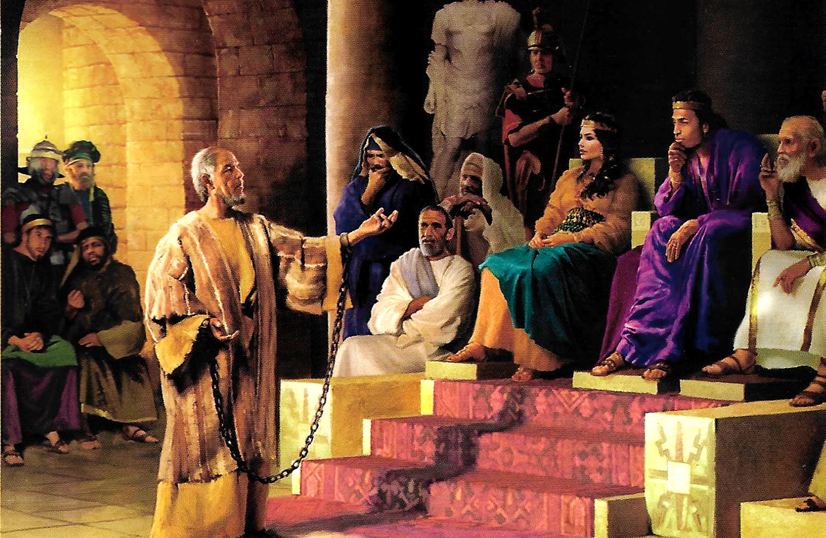
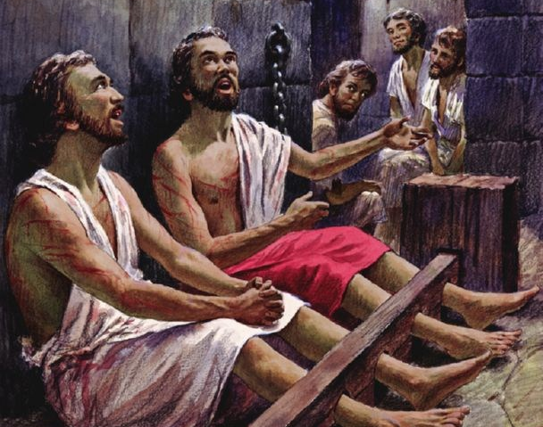
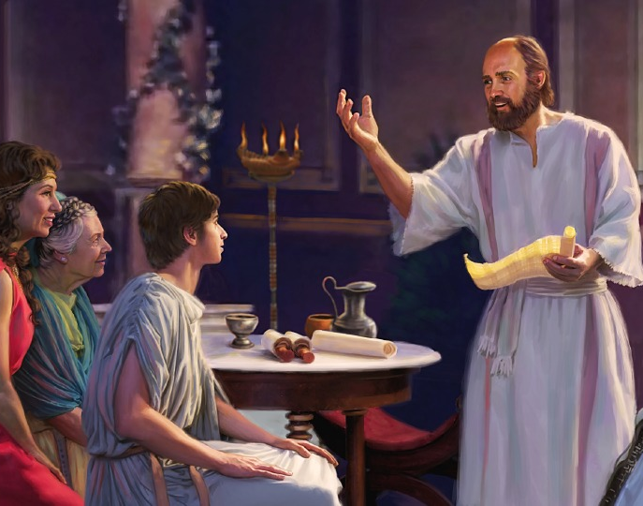
“Mangagalak kayong lagi sa Panginoon: muli kong sasabihin, Mangagalak kayo!”
Filipos 4:4

Slide 3

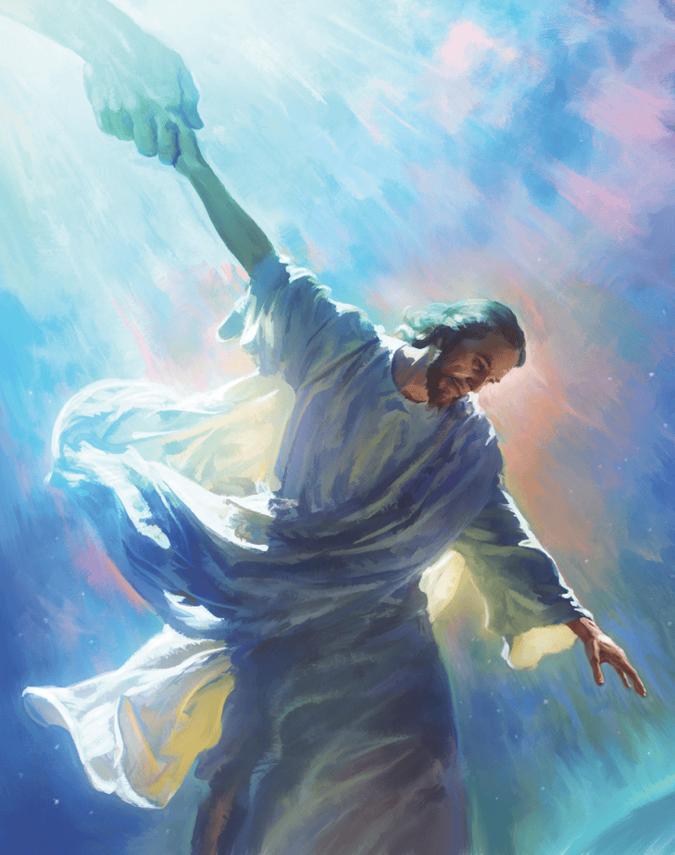


Sa buo nyang paglilingkod, itinakda ni Pablo na ipahayag, sa lahat na makikinig sa kanya, ang tanging makakapag-isa sa Langit at Lupa: Jesu-Kristo, ang Tagapagligtas.
Sa pagsulat ng kanyang liham sa mga taga-Filipos at taga-Colosas, ginawa nya lahat ng makakaya upang mailapit ang iglesia sa Langit, at ang mga Kristyano palapit sa isa’t-isa.
Sa pag-gawa nito, ipinakita nya sa atin kung paano ang iglesia ngayon makikiisa sa Langit upang matupad dito sa Lupa ang Tagubilin na ipinagkatiwala sa atin ni Jesus.
Ang may akda ng mga liham:
Nabilanggo si Pablo
Kinatawan na nakakadena
Ang mga tatanggap:
Kasaysayan ng Filipos
Kasaysayan ng Colosas
Ang iglesia ng Filipos at Colosas

Slide 4
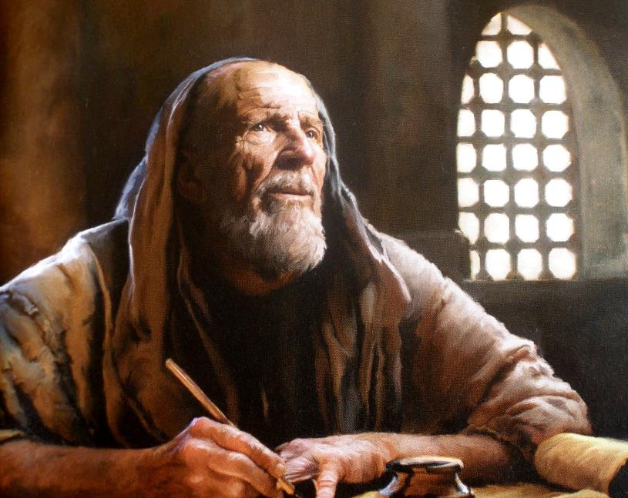

ANG MAY AKDA NG MGA LIHAM

Slide 5

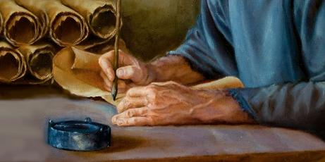
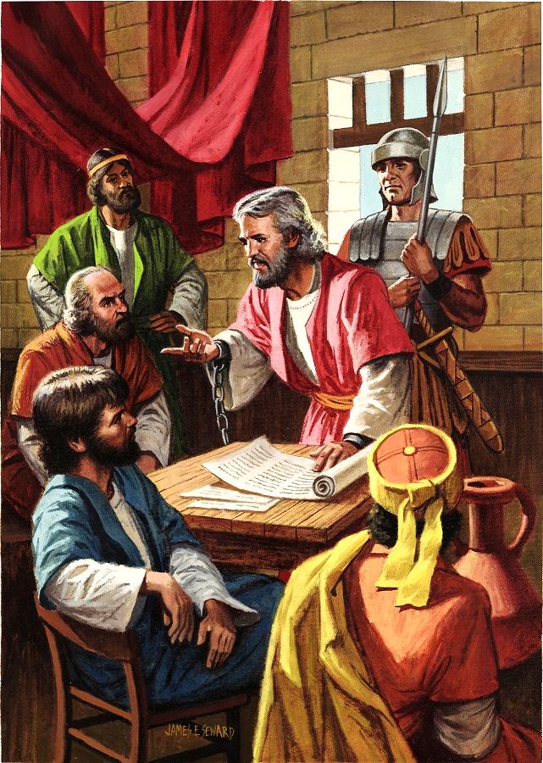
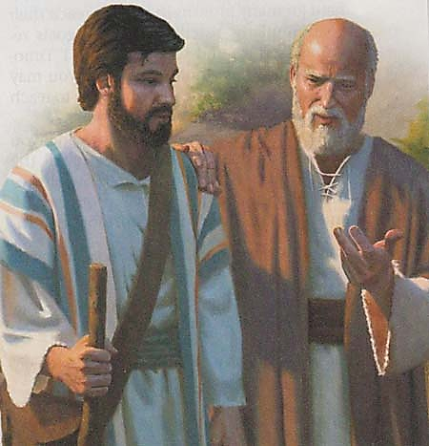
NABILANGGO SI PABLO
“Si Pablo, na bilanggo ni Cristo Jesus, at si Timoteo na ating kapatid kay Filemon na aming minamahal at kamanggagawa” (Filemon 1:1)
Sa una nyang pagkakulong sa Roma – sa pagitan ng 60 at 62 AD – nagsulat si Pablo ng at least limang liham: sa mga taga-Efeso, sa mga taga-FIlipos, sa mga taga-Colosas, kay Filemon, at sa iglesia ng Laodicea (na hindi nakaabot sa atin).
Dahil wala namang seryosong akusasyon laban sa kanya,pinayagan syang tumira sa inuupahang bahay, na palaging may bantay na sundalo ng Roma (Acts 28:16). Ito ang dahilan na nakapagpatuloy sya ng pangangaral, kahit sa bantay na Praetorian (Fil. 1:13).
Sa pagsusuri sa mga liham, makikita natin na maraming katuwang si Pablo (Colosas 4:7-14; Filemon 23-24). May ugnayan din sya sa sambahayan ni Cesar (Filipos 4:22).
Inasahan ni Pablo na makakalaya sya agad (Filemon 22), pag-asa na wala na sa kanya sa ikalawa nyang pagkakakulong (2 Tim. 4:6).

Slide 6

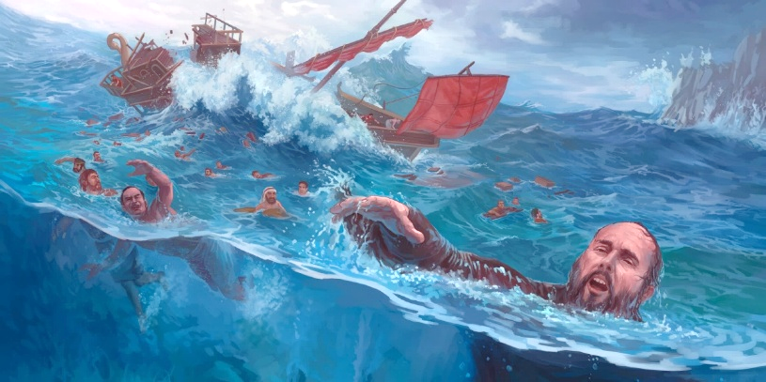
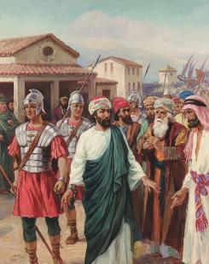
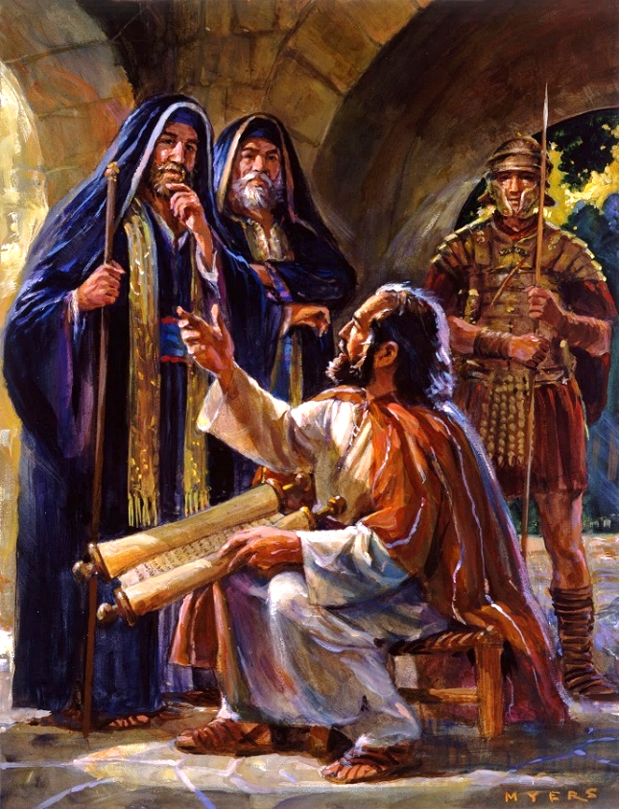
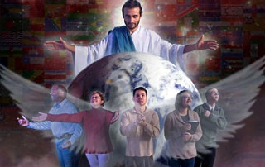
KINATAWAN NA NAKAKADENA
“..ako'y isang sugong natatanikalaan; upang sa ganito ako'y magsalita na may katapangan gaya ng nararapat na aking salitain” (Efeso 6:20)
Mula nang nagpasya syang maging kinatawan ni Kristo, hindi naging madali ang buhay ni Pablo. (2 Cor. 6:4-5).
Nagtala ang Biblia ng tatlong panahon ng pagkakulong ni Pablo bago sya dinala sa Roma: sa Filipos (Gawa 16:22-24); sa Jerusalem (Gawa 23:10); at sa Cesarea (Gawa 23:33-35). Ngunit siguradong marami pang iba. (2 Corinto 11:23).
Sa mga kahirapang ito, Hindi inisip ni Pablo na kawawa ang sarili (2 Cor. 4:7-9). Bagaman hindi makapangaral ng malaya, naging “kinatawan sya na nakakadena” (Efe. 6:20).
Itinuro sa atin ng pananaw ni Pablo na kung naghihirap tayo sa pangangaral ng ebanghelyo, dapat natin ilagak ang buo nating pagtitiwala sa Dios; laging isaisip ang kanyang Salita (2 Tim. 2:15); at kumapit sa Banal na Espiritu, ang Mang-aaliw na nagpapalakas at nagpapasigla sa atin. (Zech. 4:6).

Slide 7
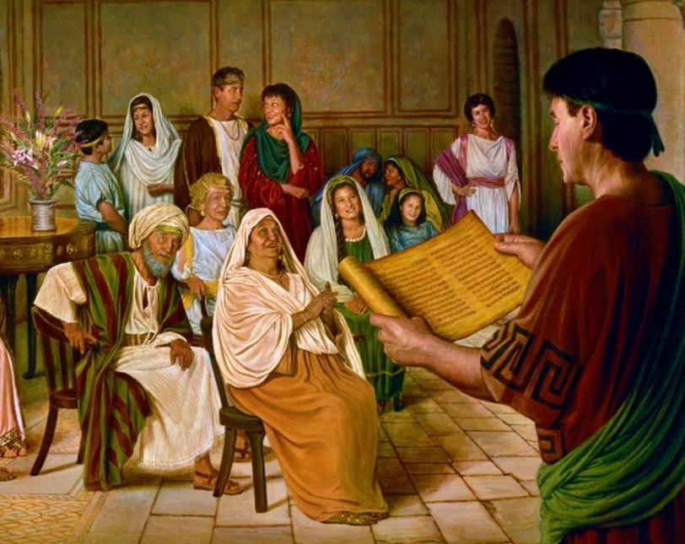

ANG MGA TATANGGAP

Slide 8

“Naramdaman ni apostol Pablo ang malalim na responsibilidad sa mga nahikayat ng kanyang paglilingkod. Higit sa lahat ng bagay, hinangad nyang maging tapat sila, “upang akoý magalak sa kaarawan ni Kristo," sabi nya, “upang hindi saying ang aking pagtakbo, at hindi saying ang aking pagtrabaho." Filipos 2:16. Nanginig sya sa resulta ng kanyang paglilingkod. Naramdaman nyang kahit ang kanyang kaligtasan ay nasa panganib kung mabibigo syang tugunan ang kanyang tungkulin at mabigo ang iglesiang makipagtulungan sa kanya sa pagliligtas sa mga kaluluwa.”
EGW (The Acts of the Apostles, p. 206)

Slide 9

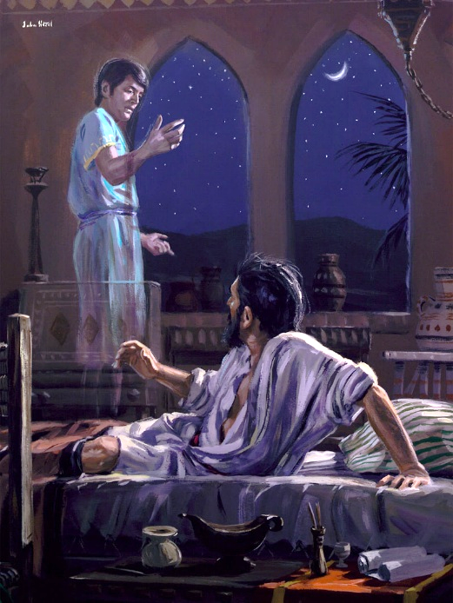
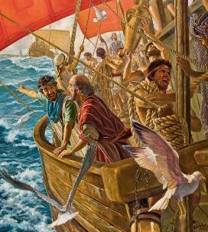
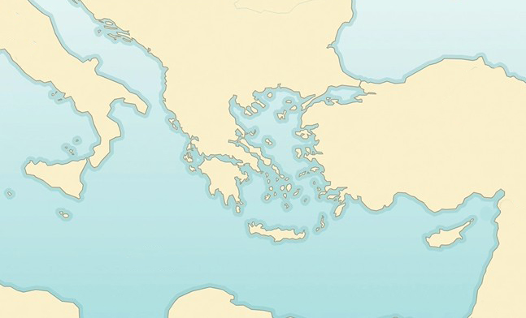

KASAYSAYAN NG FILIPOS
“And a vision appeared to Paul in the night. A man of Macedonia stood and pleaded with him, saying, ‘Come over to Macedonia and help us’ ” (Acts 16:9)
Probinsya ng Macedonia
Filipos
Neapolis
Bithynia
Samothrace
X
Sa ikalawa nyang paglalakbay misyonero, nabago ang plano ni Pablo. Ginabayan ang kanyang mga hakbang ng Banal na Espiritu (Gawa 16:6-12):
Troas
Mysia
Galacia
Phrygia
Pumunta si Pablo sa Phrygia (6a)
Hindi sya nakapangaral doon o sa Galacia (6b)
Dumating sya sa Mysia (7a)
Sinubukan nyang pumunta sa Bithynia, ngunit hindi kinaya(7b)
Pumunta sya sa Troas, saan nagkaroon sya ng pangitain(8-10)
Naglayag sya sa Samothrace (11a)
Mula doon patungo sa Neapolis (11b)
Sa wakas, nakarating sya sa Filipos (12)
Acts 16:6-12
Filipos ang lugar na pinili ng Banal na Espiritu upang simulan ang pangangaral ng Ebanghelyo sa Europa. Bilang lubos na syudad ng Roma, excempted ang mga taga Filipos sa pagbayad ng mga buwis at ang humahawak sila ng pagkamamamayan ng Roma.

Slide 10

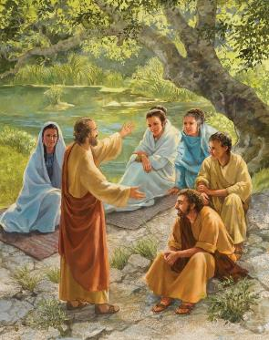
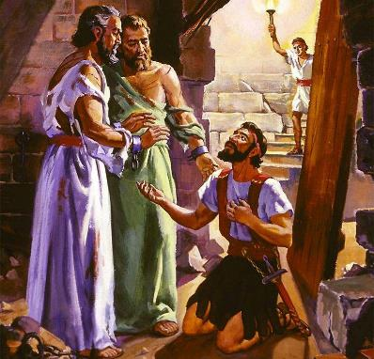
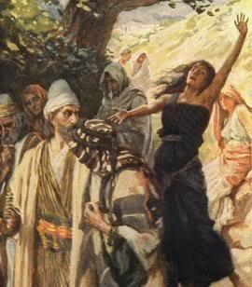
KASAYSAYAN NG FILIPOS
“At napakita ang isang pangitain sa gabi kay Pablo: May isang lalaking taga Macedonia na nakatayo, na namamanhik sa kaniya, at sinasabi, Tumawid ka sa Macedonia, at tulungan mo kami” (Gawa 16:9)
Ang ugali ni Pablo kung nakakarating sa bagong syudad ay ang pagdalaw sa sinagoga. Ngunit walang sinagoga sa Filipos! PagkaSabado nakakita sila ng lugar ng pagsamba at nangaral sila sa mga nagtipon na mga babae (Gawa 16:13).
Mula sa pagpupulong sa ito ang unang European na nahikayat: si Lidia. Nabautismohan sya, kasama ng buo nyang pamilya (Gawa 16:14-15).
Ngunit hindi tumahimik ang kaaway. Nag-udyok sya sa isang manghuhula upang guluhin ang mga isip ng tao sa pagkukunwaring sumusuporta kay Pablo (Gawa 16:16-17). Nang mapalaya ang babae, nagsimula ang problema nina Pablo at Silas (Gawa 16:18-24).
Ang resulta: nahikayat ang bantay ng bilangguan at kanyang pamilya (Gawa 16:25-33). Walang duda na pumasok sa Europa ang Ebanghelyo sa kapangyarihan at gabay ng Banal na Espiritu.

Slide 11

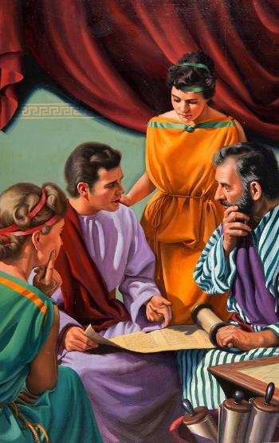
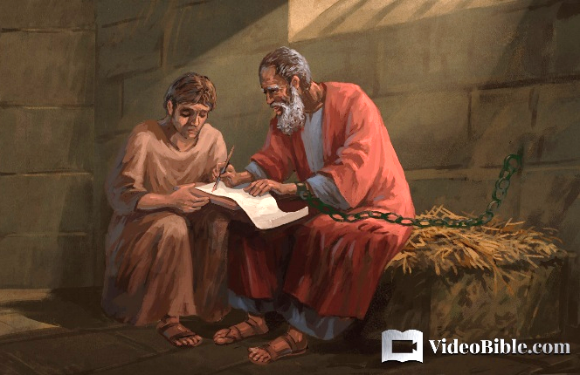
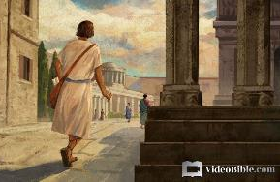
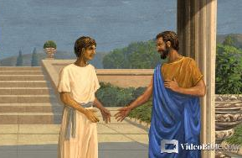
KASAYSAYAN NG COLOSAS
“Ayon sa inyong natutuhan kay Epafras na aming minamahal na kasamang lingkod, na isang tapat na ministro ni Cristo, sa ganang atin” (Colosas 1:7)
Si Epafras ay kasama ni Pablo sa bilangguan sa Roma (Filemon 23). Isang netibo ng Colosas (Col. 4:12), siya ang nagpakilala ng ebanghelyo sa syudad na yun (Col. 1:7).
Ang Colosas ay syudad sa probinsya ng Frygia, malapit sa Laodicea at Heriapolis, kung saan nangaral din si Epafras (Col. 4:13). Marami ditong mga Judio. Isa sa tanyag na Judio roon ay si Filemon, kamanggagawa ni Pablo, may-ari ng bahay na pinagpupulungan ng iglesia (Film. 1-2).
Isa sa mga alipin ni Filemon, si Onesimus, ay tumakas sa Roma, kung saan tinanggap nya si Jesus sa pamamagitan ni Pablo (Film. 10-11). Sa pagpapabalik kay Onesimus sa kanyang panginoon, ipinakita ni Pablo kung paano dapat magkaroon ng ugnayan nag mga panginoon at alipin, nakakataas at mga sakop (Filemon 12-17).

Slide 12

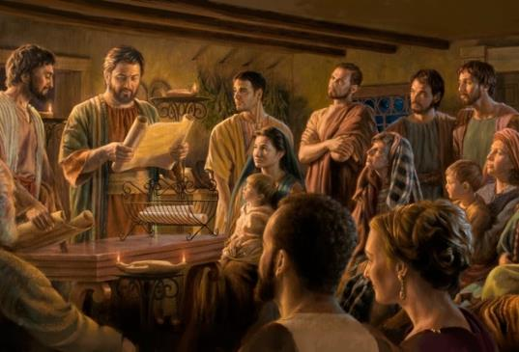
MGA IGLESIA NG FILIPOS AT COLOSAS
“Si Pablo at si Timoteo, na mga alipin ni Cristo Jesus, sa lahat ng mga banal kay Cristo Jesus na nangasa Filipos, pati ng mga obispo at ng mga diakono” (Filipos 1:1)
Ang panimula sa mga liham sa mga taga Filipos at Colosas, na magkakahawig, ay nagpapakita sa atin ng dalwang mahalagang aspeto (Fil. 1:1; Col. 1:1-2)
Sa mata ng Dios, ang mga myembro ng iglesia ay banal at tapat, sa kabila ng kanilang kamalian
Sa iglesia ay may kaayusan, na ang ilang myembro ay may mas maraming otoridad at responsibilidad kaysa sa iba:
Si Pablo ay apostol, pinaka mataas na lider
Si Timoteo ay kanyang kasama (pastor)
Ang mga obispo ay lokal na lider (elders)
Mga diakono ang nangangasiwa sa iglesia
Mula sa kulungan, pinasalamatan ni Pablo ang mga taga Filipos sa tulong na pinadala nila (Fil. 4:18).
Sa mga taga-Colosas, pinadala niya ang kanyang mga kasama upang aliwin sila (Col. 4:7-9).

Slide 13

“Sandali nating pansinin ang karanasan ni Pablo. Sa panahong tila kailangang-kailangan ang pagpapasigla ni Pablo sa mga sinusubukan at inuusig na iglesia, inalis ang kanyang kalayaan, at siya ay kinadenahan. Ngunit ito ang panahon upang gumawa ang Panginoon, at mahalaga ang mga nakuhang pagtatagumpay.
Nang sa lahat na kanyang pagpapakita ay kaunti lang ang nagawa ni Pablo, doon nagkaroon ng pagkakataon ang katotohanan na pumasok sa palasyo. Hindi dahil sa kasanayan ni Pablo mangaral sa mga dakilang tao, ngunit ang kanyang ugnayan ang nagpa-interes sa kanila. Naging tagapaglupig sya para kay Kristo sa kanyang pagkabihag. Ang pagtityaga at kaamuan kung saan nagpasakop sya ng matagal sa hindi makatarungang pagkakulong ang nag-udyok sa mga taong ito na balansehin ang karakter.”
EGW (Reflecting Christ, December 10)

